Slide 1
Gesture Recognition
고낙헌 곽현우

Slide 2
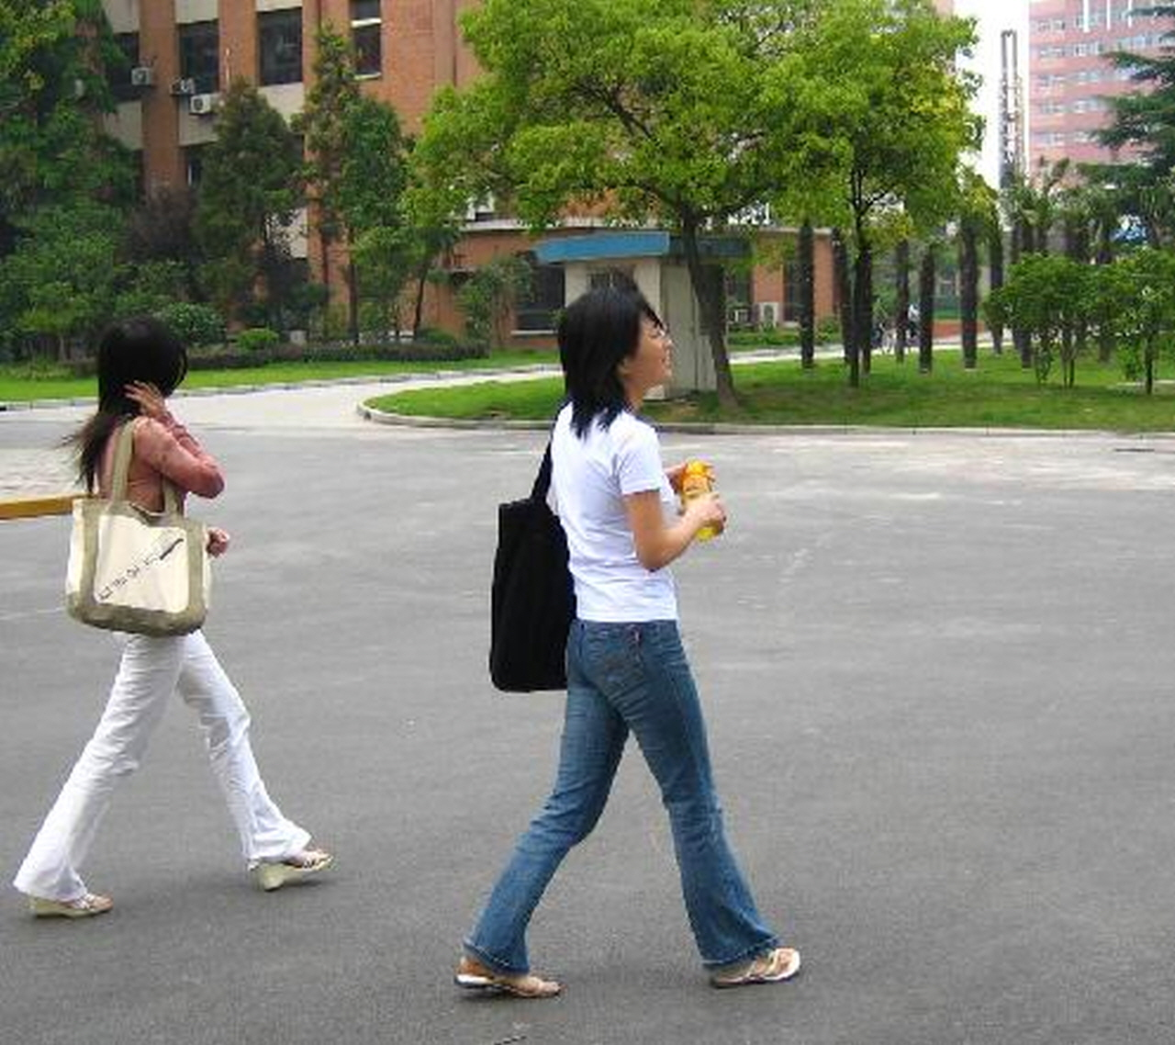
Overall WorkFlow
모델 훈련
OpenCV Webcam 및 CNN 모델 불러오기
모델 적용
Raw Data
Pedestrian: 약 140장
Sitter: 약 140장
Get a Taxi: 약 130장
Frame 사진처리
OpenCV HOG descriptor
+
TF-Pose
Skeleton 인식
Data Processing
With
Yolo v4, TF-Pose
Preprocessed Image
Predict
Through CNN model
Construct CNN model
& Train
Trained CNN model
pedestrian

Slide 3
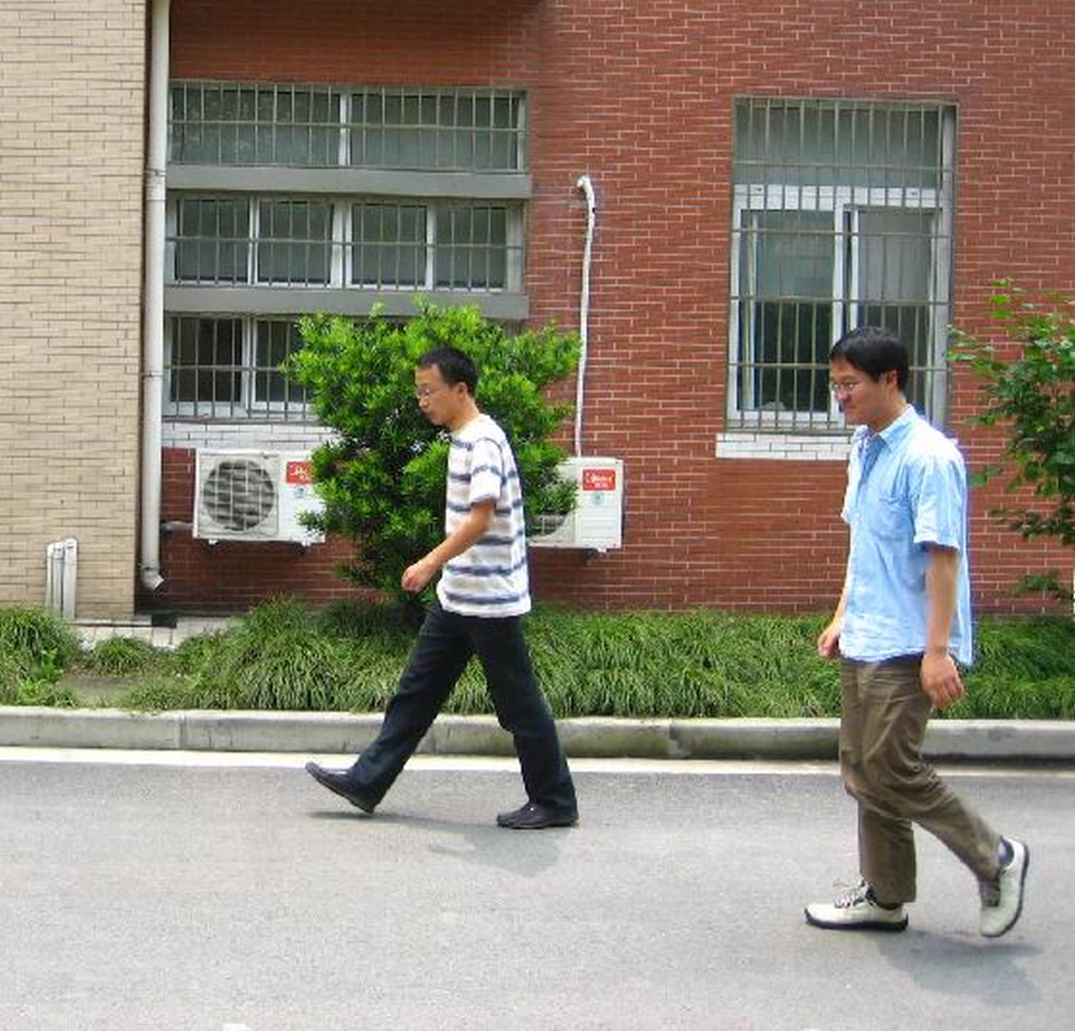
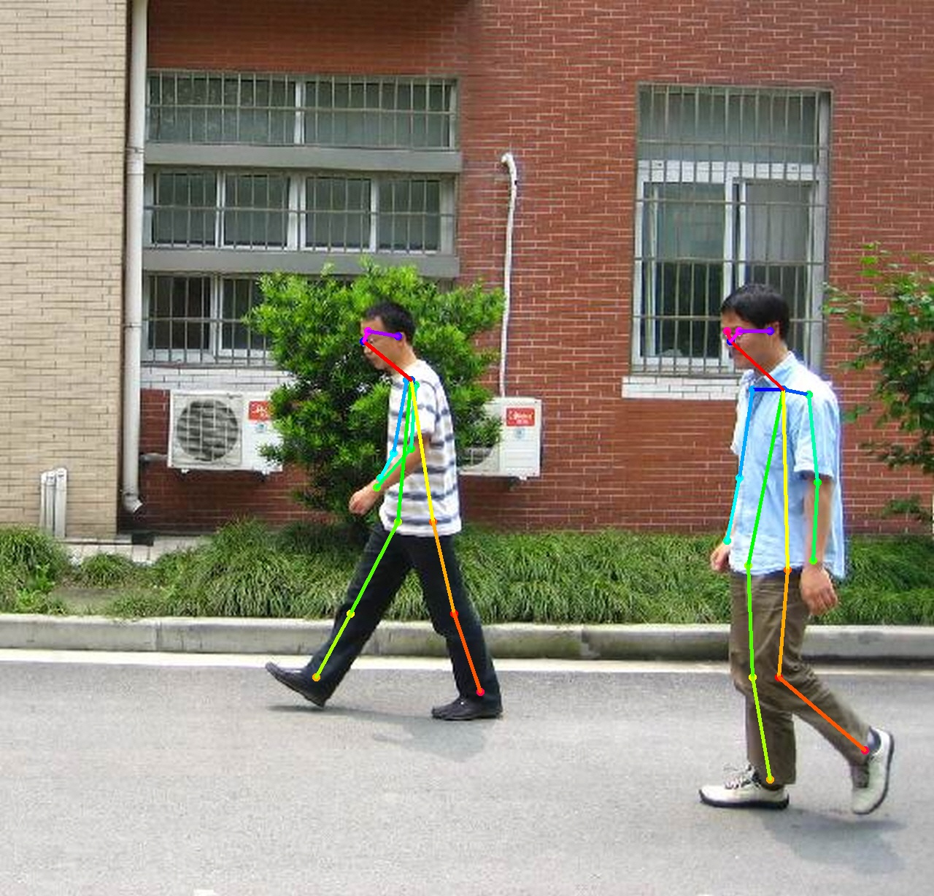
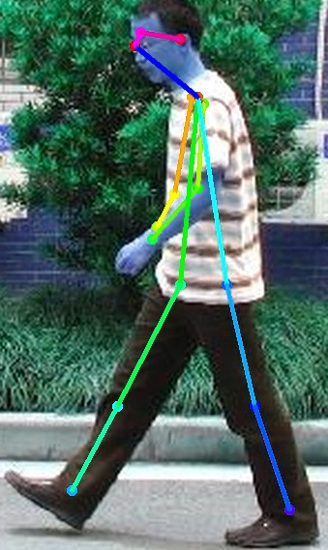
1. Yolo v4 & TF-Pose를 활용한 사람 skeleton 인식 및 추출
TF-Pose
Yolo v4
모션의 특징들을 부각하여 단순화
주변환경 영향 최소화
Colab(TPU)
으로 실행

Slide 4
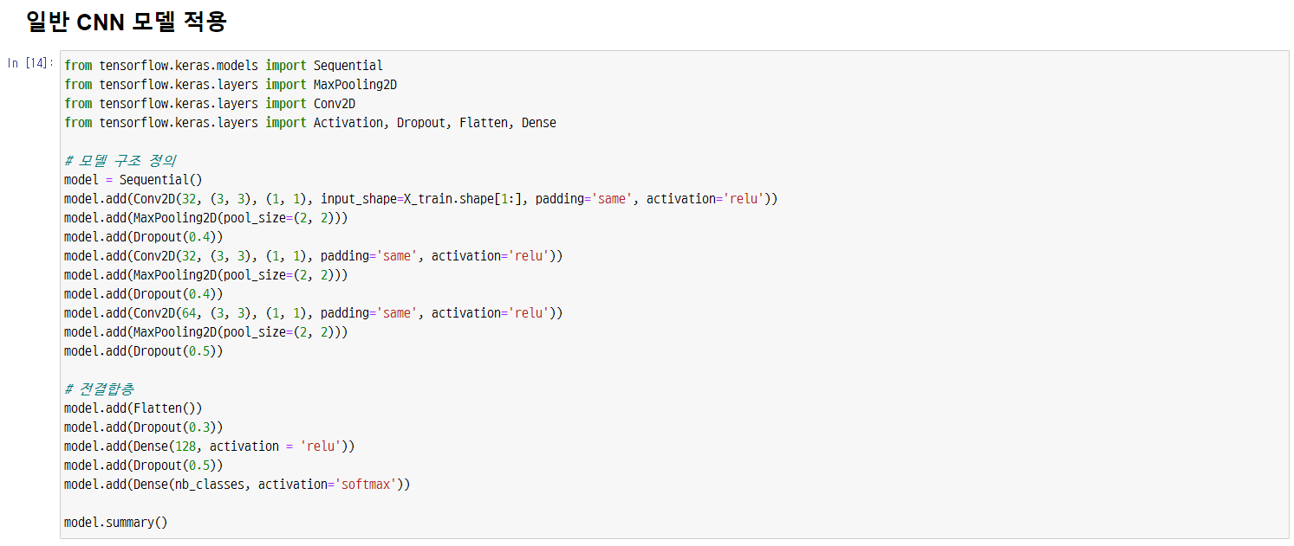
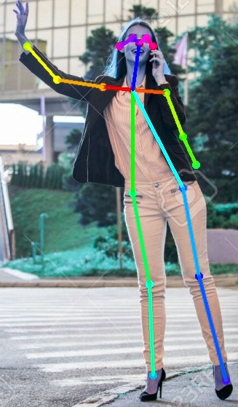
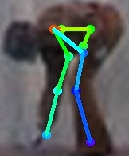

2. CNN 모델 Construct 및 Train
Pedestrian
Sitter
Taxier
CNN
Loss: 0.371815
Accuracy: 80% (0.84313)

Slide 5
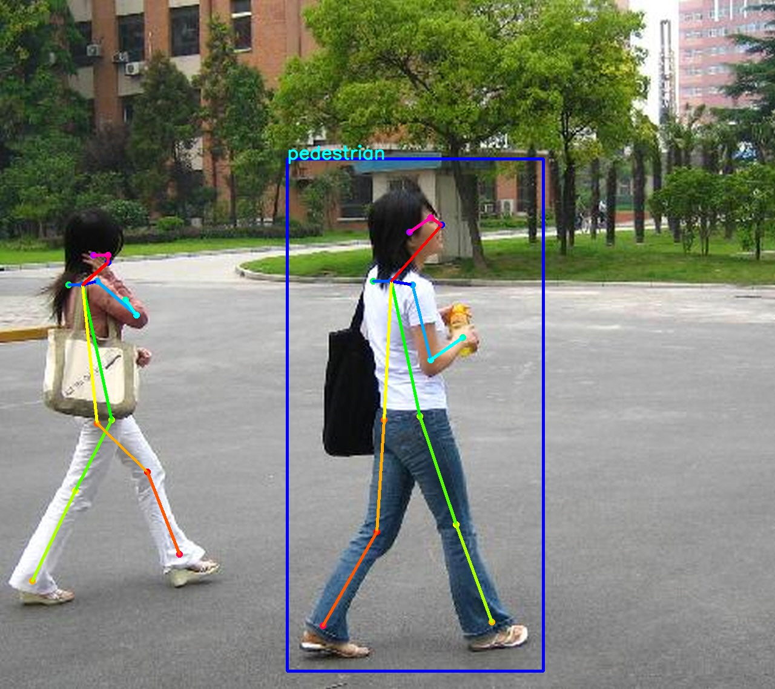
1. CNN + HOG descriptor + TF-Pose 로 Gesture Recognition
Web Cam
HOG descriptor
(Histogram of Oriented Gradient)
TF-Pose

Slide 6
2. CNN Model이 예측한 결과출력
Draw Bounding Box with Model Prediction
CNN model
Result
Model Prediction
:Pedestrian

Slide 7
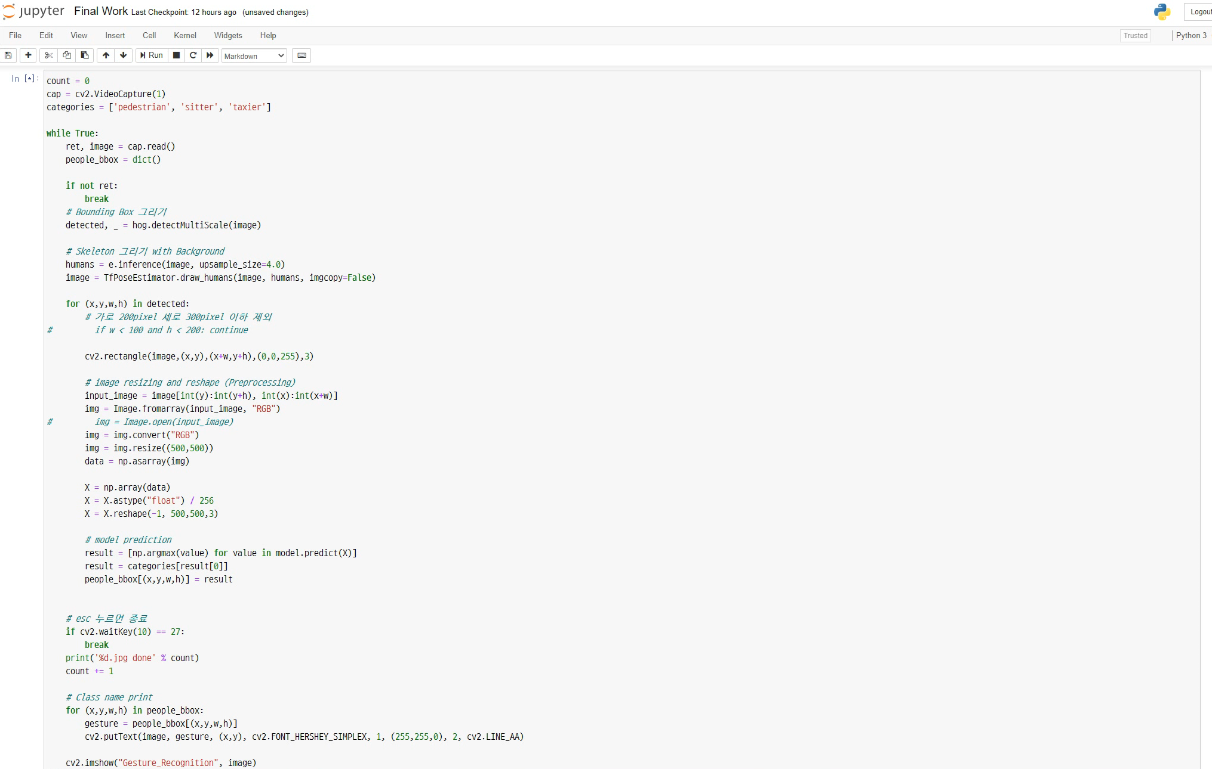
Demo Video

Slide 8
추후계획
CNN 분류모델 정확도 개선
구글 이미지 크롤링을 통한 더 많은 데이터셋 확보
Keras의 imagegenerator를 활용하여 데이터셋 부풀리기
Human Detection 정확도 개선
유명한 Human Detection 기법들 탐색하여 적용해보기
또는 tf_pose로부터 좌표값을 받아 bounding box 그리는 방법 적용해보기
모바일로의 이식
Django+python을 활용하여 웹에서 작동할 수 있도록 구현하기
또는 javascript를 활용하여 웹에서 작동할 수 있도록 구현하기

